Slide 1
课程名称：《财政学》
(Public Finance)
授课人：高 琳
办公室：公共经济与管理学院608
电 话: 021-65908863
答疑时间：周二15:00-17:00
E-mail: gao.lin@mail.shufe.edu.cn
1

Slide 2
教材介绍
指定教材：
蒋洪：《公共经济学（财政学）》，上海财经大学出版社，2016年，第3版。
参考教材：
Harvey Rosen and Ted Gayer, Public Finance, 9th Edition, 2010.（影印版，清华大学出版社，2012） 。
Jonathan Gruber，Public Finance and Public Policy, 3rd Edition, 2011. http://en.bookfi.org/s/?q=Public+Finance+and+Public+Policy+%2C+Third+Edition+&t=0

Slide 3
课外参考资料
学术刊物
-《财政研究》、《税务研究》、《中国财政》、
《经济研究》
数据
- 年鉴：中国知网中国经济社会统计数据库（一系列统计年鉴）
- 财政部网站“财政数据”栏： http://www.mof.gov.cn/zhengwuxinxi/caizhengshuju/
新媒体
- 第一财经 、澎湃新闻、南方周末、The Economist
著作 （另行推介）

Slide 4
考核与成绩
出勤率：10%
平时作业：30%
期末考试：60%

Slide 5
第一讲 导论
Q1：为什么要学财政学？
Q2：财政学的研究对象？
Q3：政府（公共部门）的构成？
Q4：如何认识和评价政府行为？

Slide 6
为何要学财政学？

Slide 7

一辆排量3.5L、售价58.5万的汽车所含的税有多少？
一辆小汽车所含的税
消费税：12.5万元
增值税：8.5万元
城建税： 1.47万元
教育费附加：0.63万元
车辆购置税：5.85万
合计：28.95万元
28.95/58.5≈50%!

Slide 8
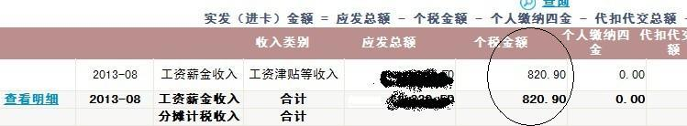
小高老师第一笔工资所得
缴纳的个税

Slide 9
对中国企业税负的激烈争论
《福布斯》杂志多次将中国“税负痛苦指数”列为全球第二。
世界银行和普华永道统计的《2017年全球营商环境报告》，中国以68%的总税率排名世界第12名，而美国的总税率在44%。 http://www.doingbusiness.org/
李炜光：“如果企业的总体税负达到30%到40%之间，就有可能导致企业留利过低，失去投资和创新的能力，税费征到这个份儿上，就属于 死亡税率了。” http://news.cyol.com/content/2016-12/27/content_15100423.htm
李万甫：“‘死亡税率’的提法不符合事实，严重误导公众，“流转税为主体的税制结构会导致按照世界银行公布的‘总税率’指标计算的企业税负虚高。http://www.chinatax.gov.cn/n810219/n810724/c2416344/content.html

Slide 10
贾康：“‘死亡税率’的提法虽然有点夸张，但其提出的问题值得重视，尤其涉及企业非税负担方面” http://news.sohu.com/20161223/n476738417.shtml?_t_t_t=0.9093232837952643
周天勇：“必须解决死亡税率的问题，否则企业都跑了。”
http://finance.ifeng.com/a/20161218/15085422_0.shtml
冯兴元：“提振制造业，减税不如低税”
http://mt.sohu.com/20170102/n477555539.shtml
曹德旺：“中国制造业的综合税负比美国高35%。” http://www.kuaiji.com/news/3332837
宗庆后：“中国税负确实太高了，乱七八糟的税太多了，光我们就要就要交500多种费。” http://mt.sohu.com/20161230/n477442079.shtml
李东生：“不同意曹德旺观点 中国企业总体税负不比欧美高”
http://finance.sina.com.cn/roll/2017-04-30/doc-ifyetwsm1238563.shtml?cre=financepagepc&mod=f&loc=1&r=9&doct=0&rfunc=60

Slide 11
政府出资 or 个人出资？
高等教育为何要个人出资？
基础教育为何免费提供？
120急救服务应该收费还是免费？

Slide 12
我们不自觉地在和政府打交道
清晨，开灯、洗脸刷牙（用的电和水是政府办的公共企业生产的）
早餐（财政补贴或减免税）
上学、上班途中（公路，公交车）
看病（医院，医疗保险）
警车呼啸（社会治安）
….

Slide 13

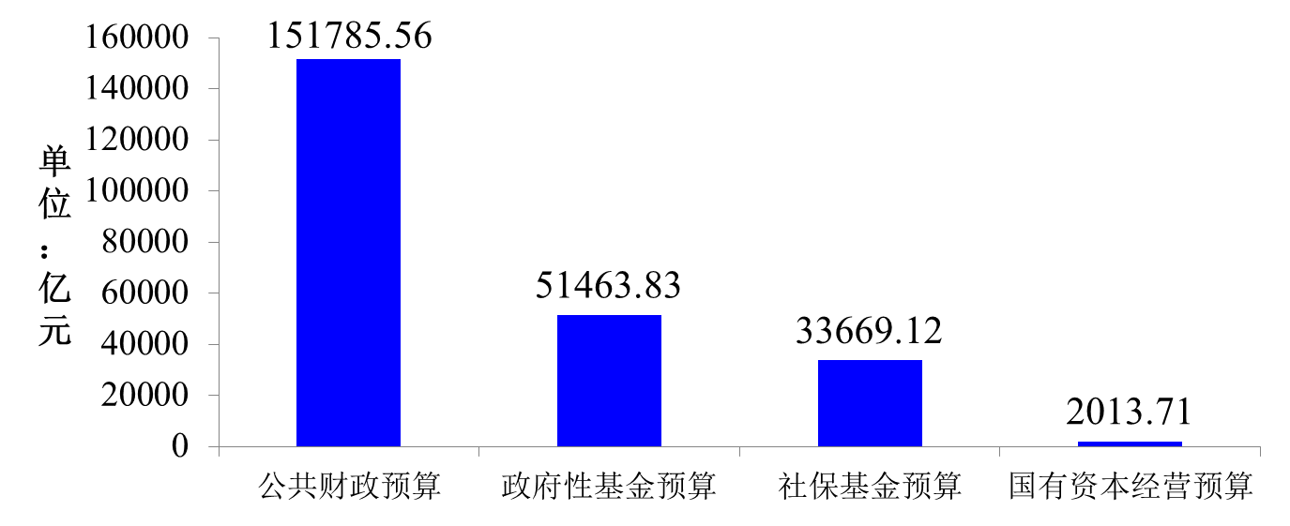
中国政府花了多少钱？
2014年“四本账”共支配的公共资金为23.89万亿, 2014年GDP为63.6万亿,占比37.56%。

Slide 14
政府的钱去哪儿了？
政府的钱又从哪儿来？
材料： 2014年全国财政决算数据
见财政部官网： http://yss.mof.gov.cn/2014czys/

Slide 15
总结：
需要掌握一套基础理论、思维和方法，用于观察、理解和分析现实中的政府行为和公共政策。

Slide 16
财政学的研究对象
财政= “财”+“政”
“财”：钱，理财，包括财的进和出
“政”：政府、政策、政治（“五年规划”）
《辞海》对“财政”的解释：
财政谓理财之政，即国家或公共团体以维持其生存发达之目的，而获得收入、支出经费之经济行为也。
中国古代：国用、国计、度支，等。

Slide 17

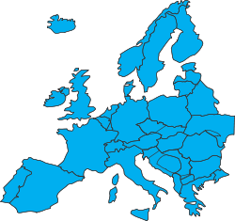

小知识：“财政”史话
清光绪24年（1898年），在戊戌变法“明定国是”诏书中提出“改革财政，实行国家预算”，首次出现财政一词。
日本1868年明治维新之后，从西欧引用finance一词，吸收中国早已使用的“财”和“政”二字的含义，创造了“财政”一词。
13-15世纪，拉丁文finis是指结算支付期限，后演变为finare。16世纪末，法国政治家波丹将法语finances作为财政一词使用。

Slide 18
财政学与公共（部门）经济学
Public Finance Public Sector Economics
Public Economics
(Government Sector Economics)
马斯格雷夫（R. Musgrave,1959）的经典著作
《财政学原理：公共经济研究》首次引入了公共经济概念，他指出，这里关键的问题不是财务问题，而是资源使用和收入分配问题。

Slide 19
财政学的研究对象：政府或者说是公共部门。
从经济学（以及新政治经济学）的视角和方法，考察公共支出、税收等公共部门行为和经济主体（个人、家庭、企业甚至其他公共部门）行为之间的关系。

Slide 20
政府(公共部门)的组成体系
直观上的概念：一个社会中属于政府所有，使用公共财产和公共资金，在一定程度上贯彻和执行政府意图的实体（机关、事业和公共企业单位）都属于政府的组织体系，人们通常将这一组织体系总称为公共部门（public sector）。

Slide 21
狭义的政府：行政机关，立法机关，司法机关。
广义的政府：政府及其附属物。比如：政府经营的各类公共事业机构（如学校，医院，研究所）和公共企业（如自来水厂，发电厂，电信公司）。
纵向：中央、省、地市、县、乡
横向：每一级政府都有众多的机关、事业和企业单位。

Slide 22
小资料：中国的国家机构
中华人民共和国的国家机构包括：全国人民代表大会；中华人民共和国主席；中华人民共和国国务院；中华人民共和国中央军事委员会；地方各级人民代表大会和地方各级人民政府；人民法院和人民检察院；民族自治地方的自治机关。

Slide 23
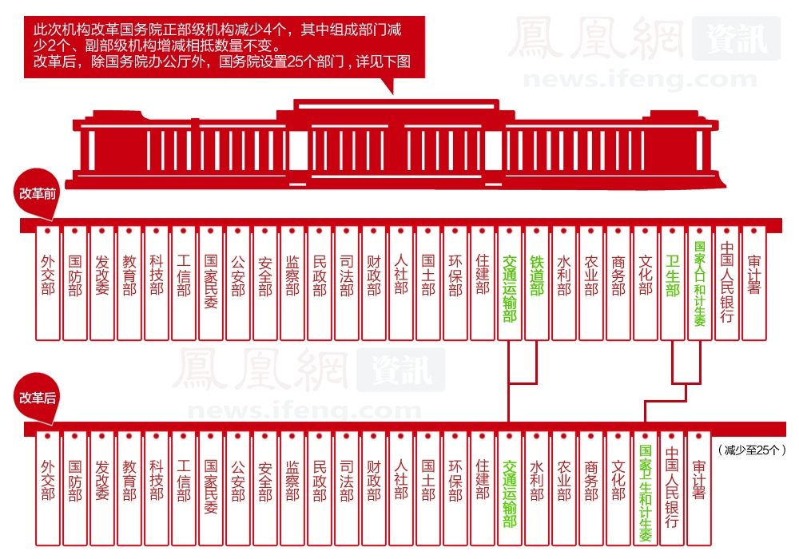

国务院的组成
2013年

Slide 24
国务院的组成（续）
国务院直属特设机构：国务院国有资产监督管理委员会
国务院直属机构：海关总署、税务总局、体育总局…
国务院办事机构:侨务办公室、港澳事务办公室、法制办公室…
国务院直属事业单位:新华通讯社、中国科学院、中国工程院、中国社科院、中国银行业监督管理委员会、证监会、保监会…

Slide 25
补充阅读材料
马昌博：《有“特色”的中国部委》 http://www.ftchinese.com/story/001039141。
环保大部制改革博弈：环保部或扩权 国土部撤销农业部部分并入？ http://www.cb.com.cn/economy/2014_0214/1037175.html
楼继伟的“新”财政部：将调整70余位司局级干部，澎湃新闻网，http://www.thepaper.cn/newsDetail_forward_1265745。

Slide 26
小知识：“财政部”的英文表述
中国： Ministry of Finance of the People’s Republic of China
http://www.mof.gov.cn/
日本：Ministry of Finance Japan(财务省)
http://www.mof.go.jp/english/index.htm
美国：
U.S. Department of Treasury
http://www.treasury.gov/Pages/default.aspx

Slide 27
评价政府行为或财政政策的
科学逻辑与方法
有一个真实的故事：
俄罗斯曾经发生过一次严重的霍乱，政府为了遏制疾病的传播，向那些疫情严重的地区派去了大量医生。其中，一个省的农民观察到所在地区霍乱的发生率与医生的数量存在很强的相关性。基于这一“判断”，农民联合起来把医生杀掉了。
— —Fisher(1976)

Slide 28
哈佛系主任也犯过这样的错
1988年，哈佛大学的一位系主任对大学一年级新生进行了一次问卷调查，发现那些参加过SAT预备课程的学生，在SAT测试中的平均得分要比没有参加过预备课程的学生低63分（总分1600分），这位系主任于是认为SAT预备课程对学生没有帮助。
— — New York Times(1988)

Slide 29
现在，请思考如何评价如下一项
财政政策
政府决定对年收入20万元以上劳动者的课税率提高10%，你如何评价这一政策？

Slide 30
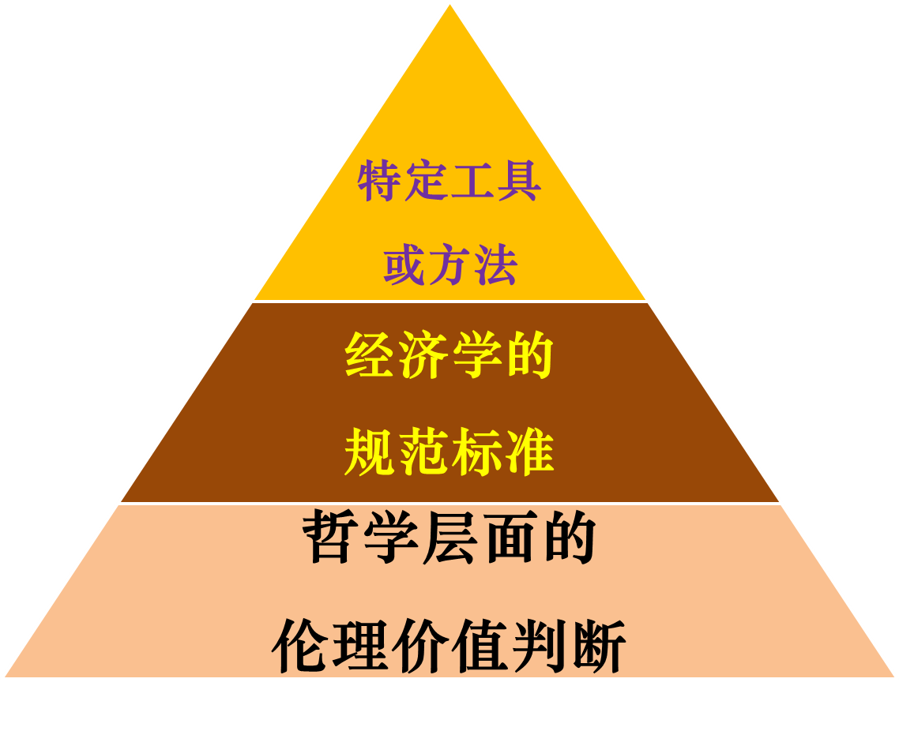
分析一项特定财政政策的三个逻辑层次
实证
分析(理论 与 定量)
规范分析

Slide 31


哲学范畴的伦理价值判断
有机论
社会是一个有机体，每个人是其一部分，政府则是心脏
个人只有作为社会的一部分才有意义
社会凌驾于个体之上
机械论
个人而不是集体才是社会的心脏
政府是个人创设的以更好地实现个人利益

Slide 32
有限政府 政府干预
机械论
自由主义
社会民主主义

Slide 33
前述增税政策的实证分析步骤
第一步（逻辑出发点）：区分因果关系与相关关系，评价公共政策需要的是因果！
相关关系：两个变量朝着某种一致或相反的方向运动或变化。
因果关系：当且仅当其中一个变量的变化引起或导致了另一变量变化。

Slide 34
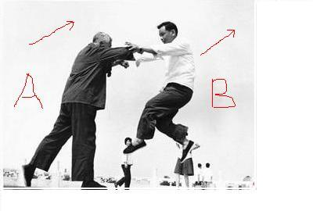
A把B打飞了还是B用内力把A提起来了？
相关性：A与B都朝着东北方向运动
可能原因：
1、A发功导致了B
2、B发功导致了A
3、其它因素导致A与B同时运动
…

Slide 35
第二步：采集数据
最优选择：随机实验(randomized experiment)
实验组：年收入20万以上，税率提高10%
控制组：年收入20万以上，税率保持不变
随机的含义：完全由投硬币决定两组样本的分配 (平均意义上，个体特征相近）。
优势：剔除影响因果判断的其他任何可能
问题：是假想的两组人，现实中不存在！

Slide 36
数据采集的次优选择：
社会实验数据(social experiment)：局部试点
—成本高、人的意识性、实验的终止
实验室实验数据(lab experiment)：
—行为不真实、样本不具代表性
访谈数据(interview data)：观察态度和意愿
—行为可能不真实（听其言、观其行）
事实数据(observed behavior data):观察实际行为

Slide 37
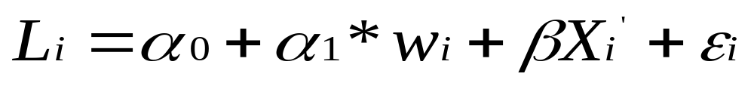
第三步：计量分析，例如：
工作
时间
控制
变量
随机
误差
税后工资率=工资率-税率

Slide 38
计量分析可能存在的问题：
遗漏变量：比如个人的努力程度。
双向因果：α1>0的可能解释，雇主给工作更长时间的员工支付了更高的工资。
测量误差：L与w均可能存在。
…

Slide 39
本讲结束，谢谢大家。

Slide 40
别忘了要做作业…
查找你家乡（县级行政区）2014、2015、2016三年中任意一年的财政收支信息（务必注明数据来源渠道并保留原始数据），并基于你所学过的经济学知识，任选视角尝试点评。
DDL: 3月7日课上
提交形式：纸质

